Slide 1
Cours H
Filtres à réponse impulsionnelle infinie (RII)
1/ Une application le débruitage
Quel est l’intérêt de la synthèse avec filtres RII ?
2/ Transformée bilinéaire
Différences et points communs avec l’invariant impulsionnel
3/ Synthèse d’un filtre RII
Quelles sont les changements de variables ?
Indiquez des différences entre les filtres de Butterworth, de Tchebycheff de type 1 et de type 2 ?
Qu’est-ce que permet un ordre plus élevé ?
Quelles sont les étapes pour la synthèse d’un filtre RII?

Slide 2
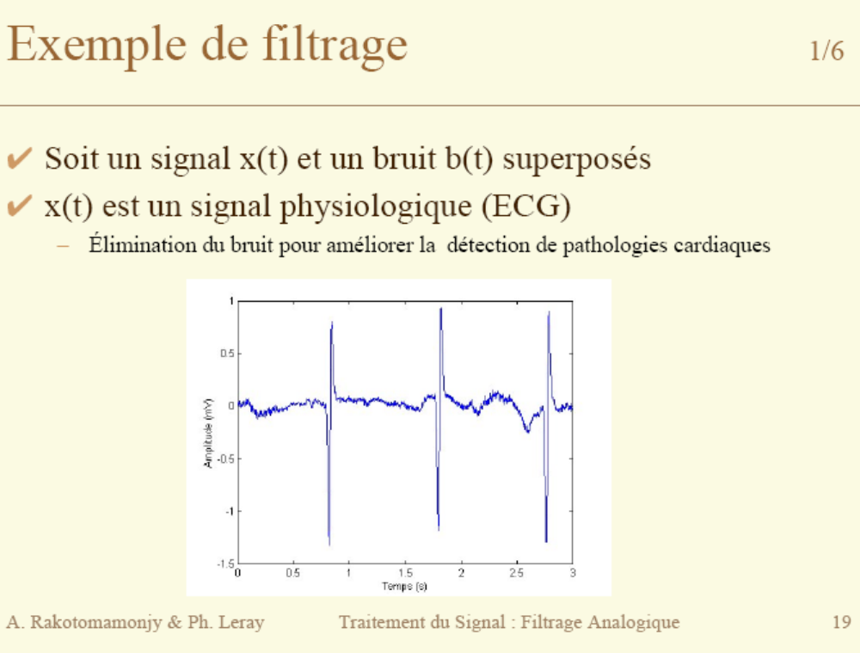
1/
signal
Bruit

Slide 3
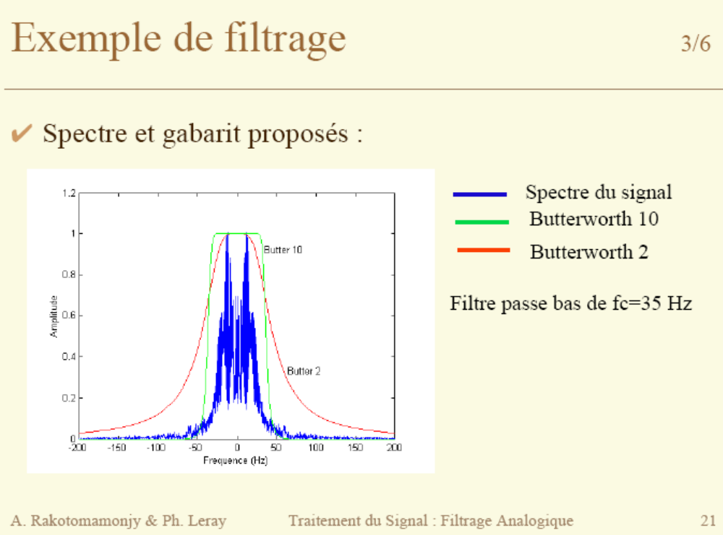

Slide 4
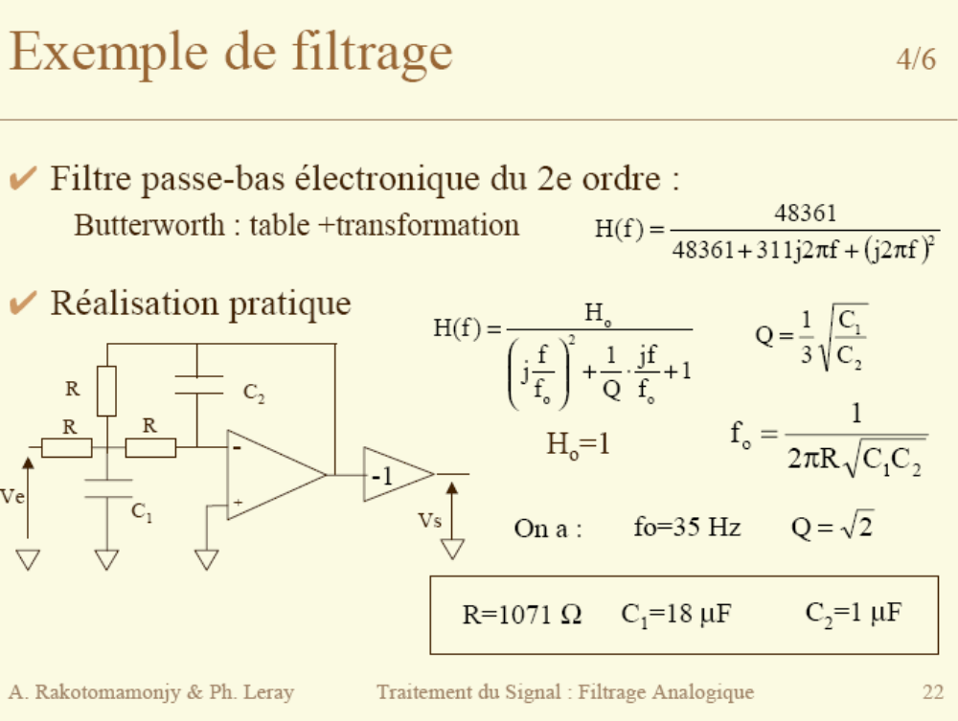

Slide 5
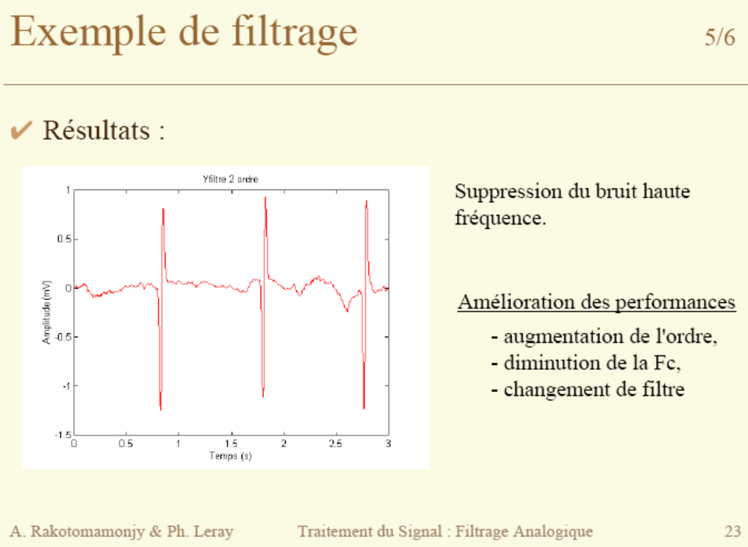

Slide 6
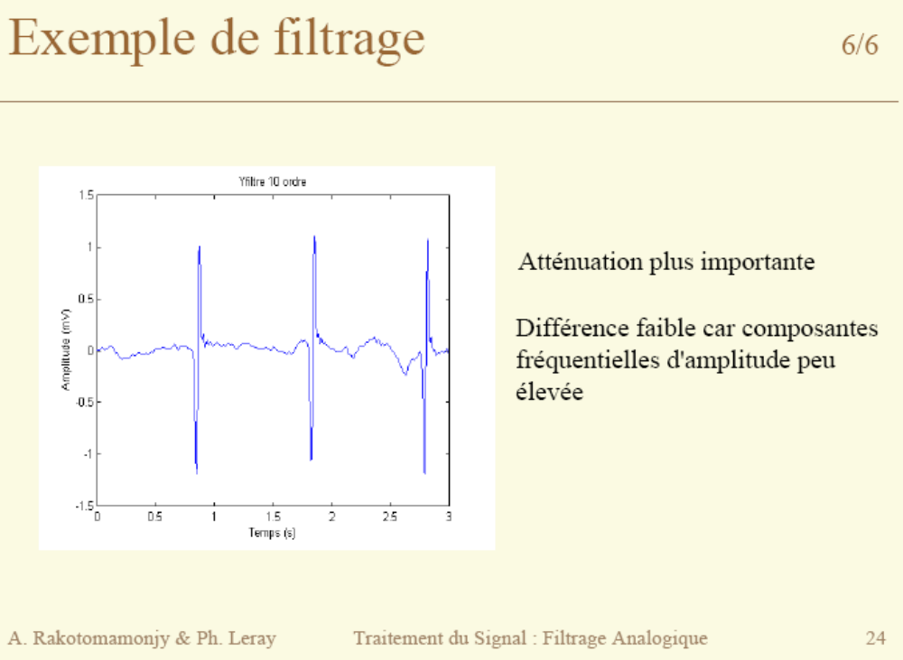

Slide 7
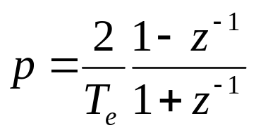
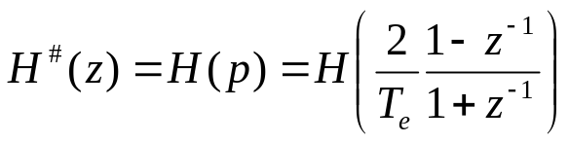
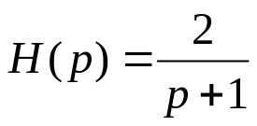

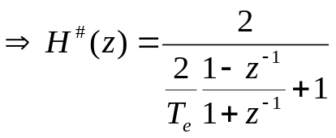
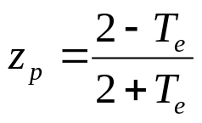
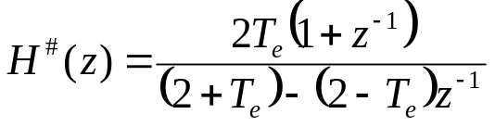
2/ Définition de la transformée bilinéaire
Définition
Exemple
Pôle de H :
Pôle de H# :

Slide 8
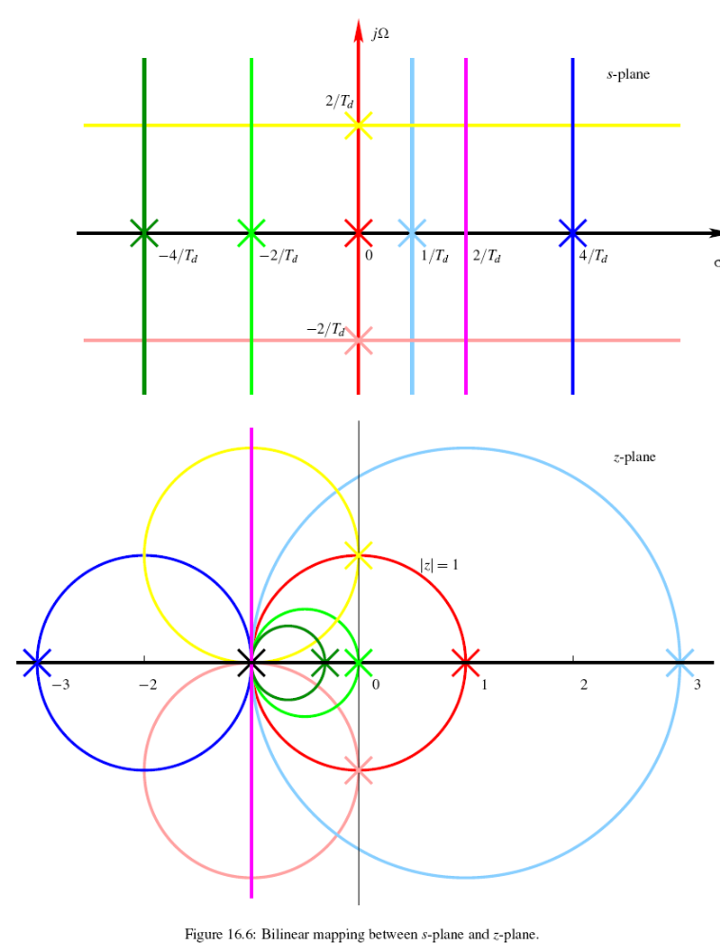
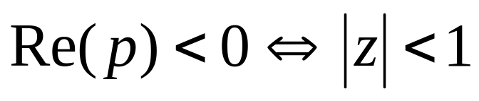
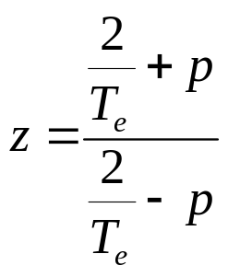
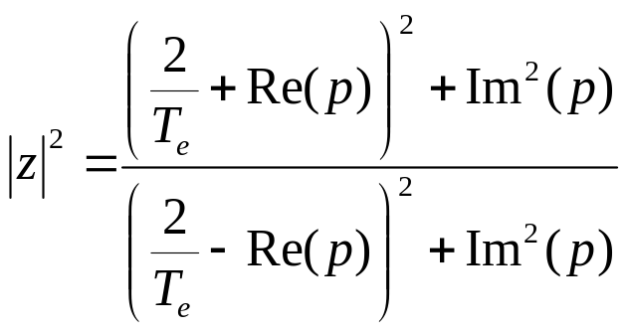
La Transformation bilinéaire est une transformation du plan dans le plan
En effet :

Slide 9

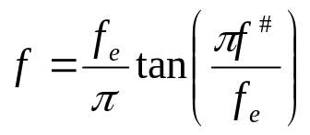
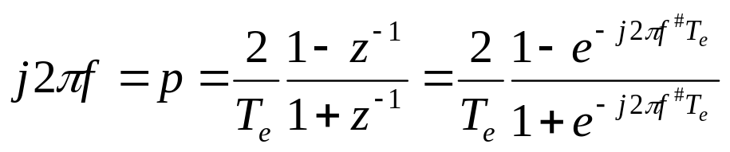

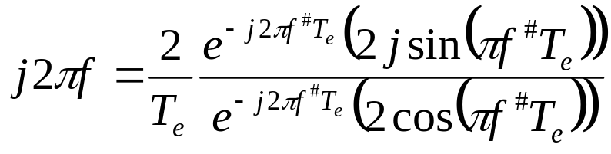
Transformée bilinéaire:spectre du filtre analogique et spectre du filtre numérique
Déformation de l’échelle fréquentielle
En effet :

Slide 10

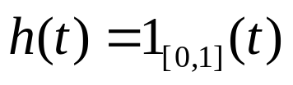
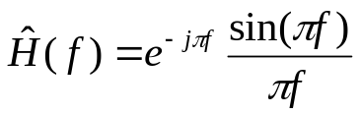
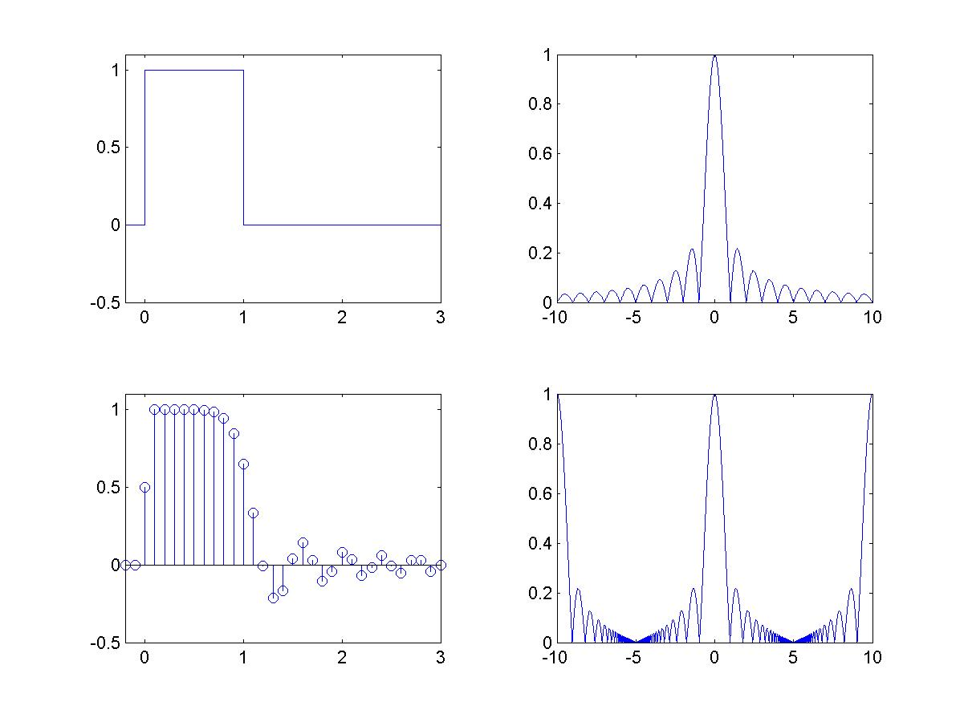
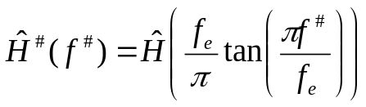

Exemple de discrétisation par transformée bilinéaire
TF
Trans-
formée
bili-
néaire
feTFTDI
Différent de l’invariant impulsionnel

Slide 11
3/ Synthèse de filtres RII, Etapes
Module de la réponse fréquentielle
Fonction de transfert
Filtre numérique
Gabarit souhaité
Fonction de transfert
numérique
TB
TBInv
Gabarit corres-
pondant
Fonction de transfert
analogique
Filtre analogique
ChgVar
ChgVarInv
Fonction de
transfert simple
Gabarit simple
Tables ou math
Calcul ordre
Synthèse

Slide 12
Exemple synthèse d’un filtre
On cherche un passe-haut fc#=2.5kHz avec fe=10kHz
Transformée bilinéaire =>fc=10/3.14 kHz
Normalisation/Changement de variable => f’=f0/f
Filtre de Butterworth H’(p)=1/(p’^2+sqrt(2)p’+1)
    Regroupement des pôles stables de|H’(p’)|^2=H’(p’)H’(-p)=1/(p’^4+1)
Changement de variable inverse => p’=2pi f0/p
H(p)=p^2/((2pi f0)^2+sqrt(2)(2pi f0)p+p^2)
Fixation de f0 : |H(p)|^2=p^4/((2pi f0)^4+p^4)
f0 est la fréquence de coupure de H
Transformée bilinéaire inverse
Calcul de H#(z)

Slide 13
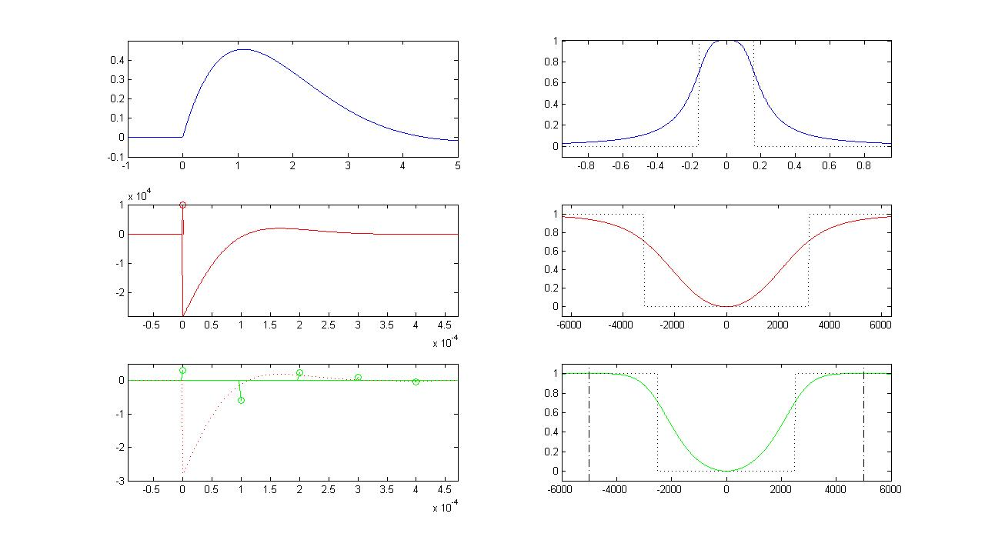
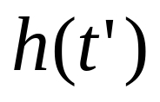

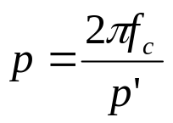

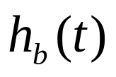
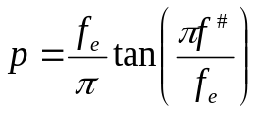


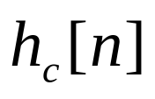

Slide 14
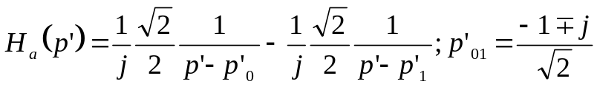
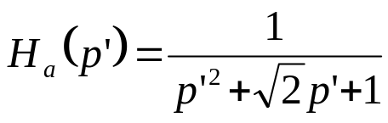
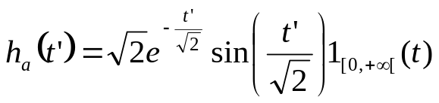
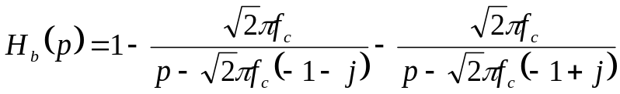
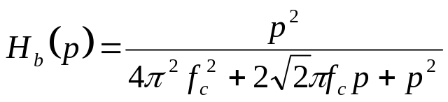
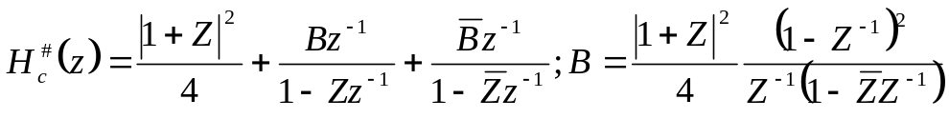
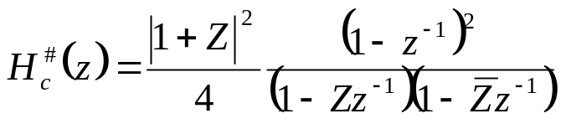
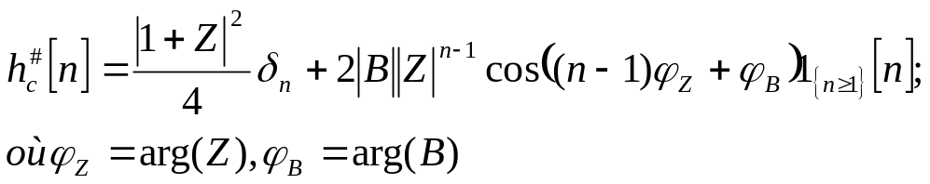
Comment retrouver l’évolution de la réponse impulsionnelle
attention à la décom-
position en éléments
simples.

Slide 15
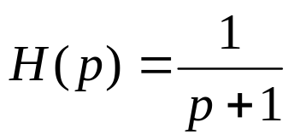
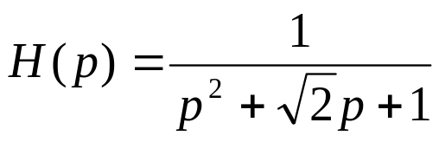
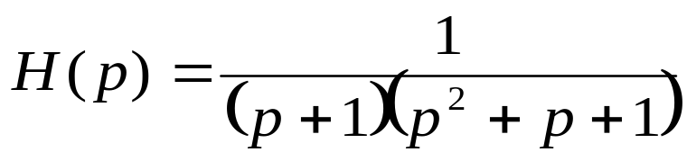
Table des filtres de Butterworth
à l’ordre 1
à l’ordre 2
à l’ordre 3

Slide 16
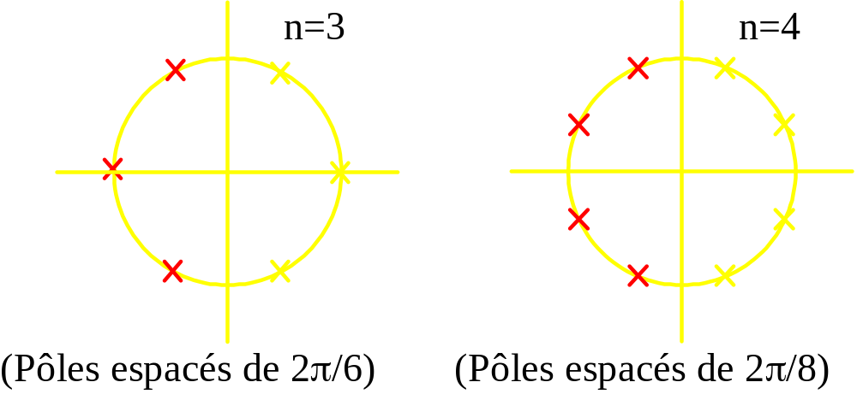
Pôles et Zéros de Butterworth
On cherche une solution à |F(f)|² = F(j2πf).F(-j2πf) = 1+Ω^{2n}
  ou F(p).F(-p)=1+(-1) ^{n}p^{n}
  On prend pour F(p) les zéros du demi-plan gauche du plan P
  Et donc pour F(-p) les zéros du demi-plan droit du plan P
  n pair : 2n racines nièmes de -1
  n impair : 2n racines nièmes de 1
On définit une fraction rationnelle H(p)=1/F(p)
  Pôles de H(p) correspondent aux zéros des polynômes de Butterworth

Slide 17
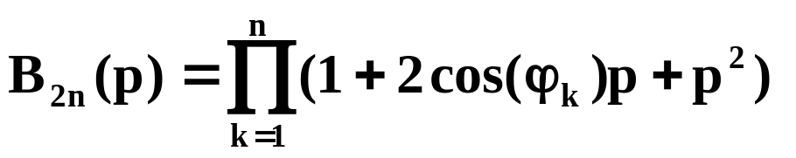
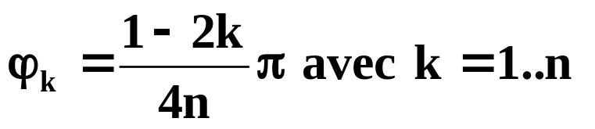
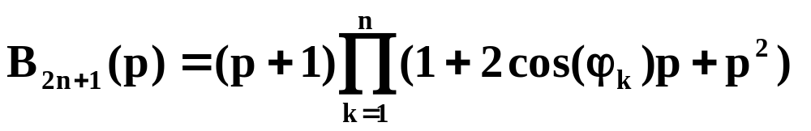
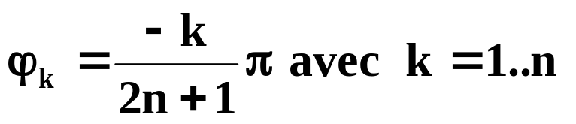
Définition
1/H(p) est un polynôme de Butterworth

Slide 18
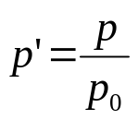
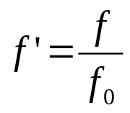

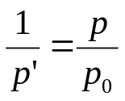
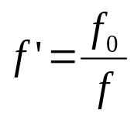
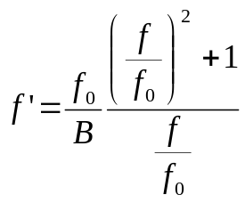
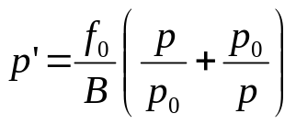




Table des changements de variables
(composition avec une fonction pour former un filtre)
Fréquence
de coupure
Changement de variable
Passe-bas
Passe-haut
Passe-bande
Coupe-bande

Slide 19


Slide 20

Et les filtres de Cauer, c’est sur les deux bandes.

Slide 21


Filtre de Bessel
Réponse indicielle
τ = cte
ω_{c} = Cte

Slide 22


Slide 23

Comportement fréquentiel d’autres filtres

